Slide 1


Do you have your:
Pens?
Textbook/ workbook?
Devices?
Water?
Put everything else in your locker now.
When you are done, sit down and show me you are ready to learn!

Slide 2
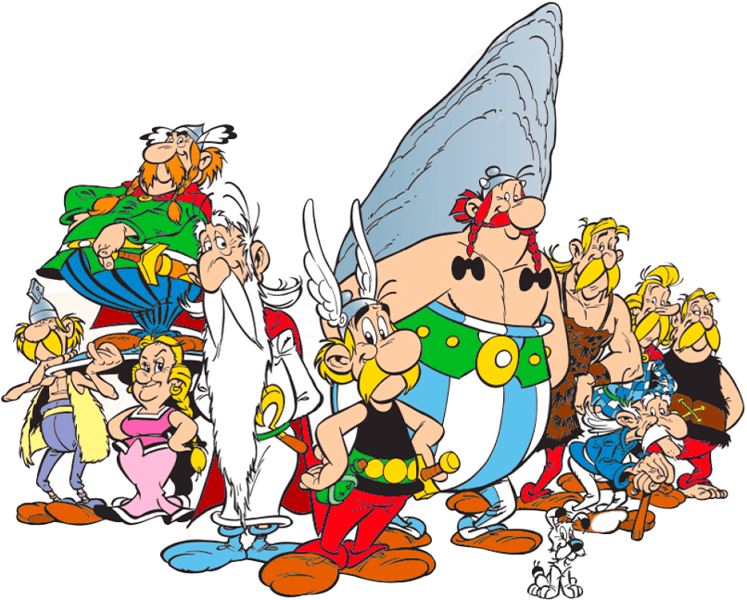
Ma bande de copains
Unité 1 – Leçon 2

Slide 3

I. Starter
I. Starter
II. Compréhension globale
III. Compréhension détaillée
IV. Vocabulaire
V. Grammaire
VI. Phonétique
VII. Production
VIII. Activités en ligne

Slide 4

La bande dessinée est traduite en 111 langues, dont le vietnamien !
I. Starter
II. Compréhension globale
III. Compréhension détaillée
IV. Vocabulaire
V. Grammaire
VI. Phonétique
VII. Production
VIII. Activités en ligne
http://baoyenbai.com.vn/16/176716/bo_truyen_tranh_noi_tieng_the_gioi_nhung_cuoc_phieu_luu_cua_asterix_ra_mat_doc_gia_viet_nam.aspx

Slide 5
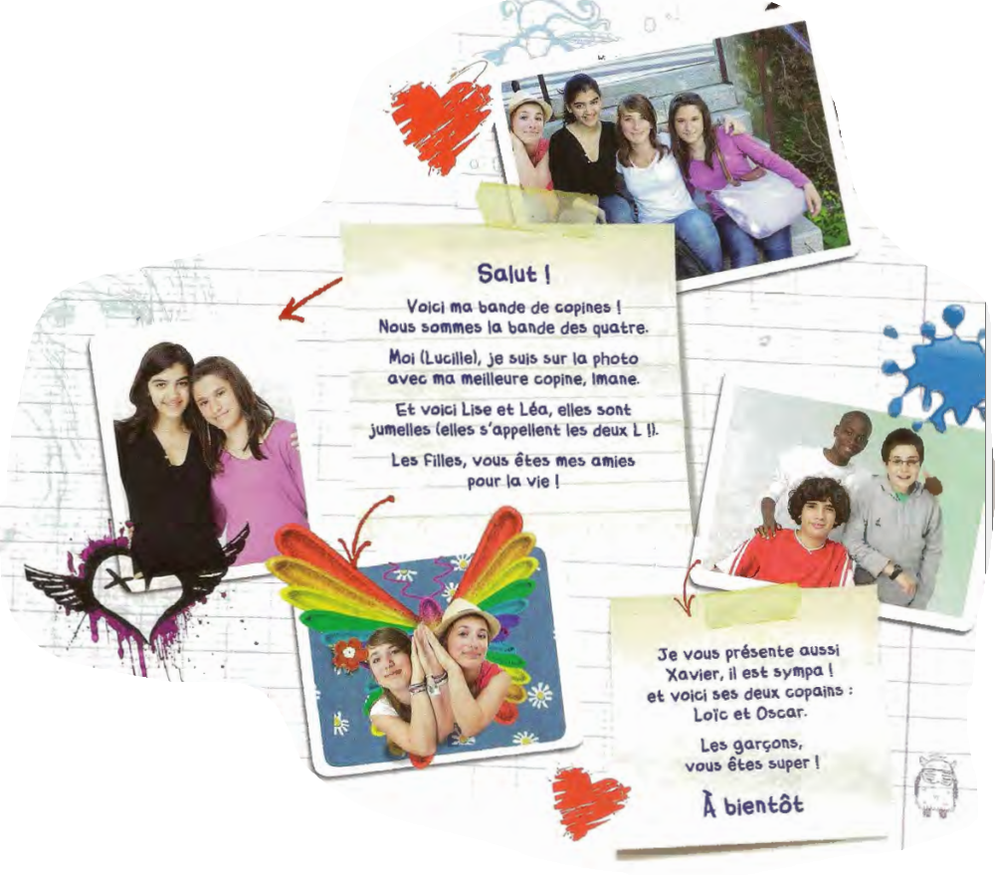
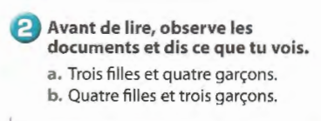
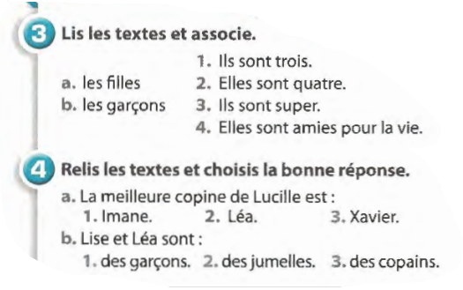
II. Compréhension globale
I. Starter
II. Compréhension globale
III. Compréhension détaillée
IV. Vocabulaire
V. Grammaire
VI. Phonétique
VII. Production
VIII. Activités en ligne

Slide 6
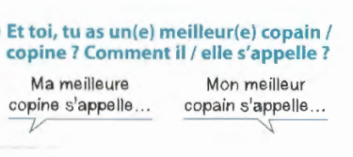
I. Starter
II. Compréhension globale
III. Compréhension détaillée
IV. Vocabulaire
V. Grammaire
VI. Phonétique
VII. Production
VIII. Activités en ligne

Slide 7
Résumé de la situation de communication
I. Starter
II. Compréhension globale
III. Compréhension détaillée
IV. Vocabulaire
V. Grammaire
VI. Phonétique
VII. Production
VIII. Activités en ligne
Imane et Xavier présentent leur bande de copains et copines.

Slide 8


À la fin de la leçon…
I. Starter
II. Compréhension globale
III. Compréhension détaillée
IV. Vocabulaire
V. Grammaire
VI. Phonétique
VII. Production
VIII. Activités en ligne
Présenter ma bande de copains
Communication
- Présenter quelqu’un
Grammaire
- Le verbe « Être »
Phonétique
- Liaisons
- Conjugaison
Culture
- Astérix et Obélix
Vocabulaire
- Nombres de 0 à 20

Slide 9
I. Starter
II. Compréhension globale
III. Compréhension détaillée
IV. Vocabulaire
V. Grammaire
VI. Phonétique
VII. Production
VIII. Activités en ligne
Etapes de la leçon
I. Starter
Astérix et Obélix
II. Compréhension globale
Situation de communication
III. Compréhension détaillée
IV. Vocabulaire
Verbe ÊTRE
Recherche des phrases clés
V. Grammaire
VI. Phonétique
Liaisons
VII. Production
Présenter ma bande de copains
Présenter quelqu’un
Nombres de 0 à 20
Présenter ma bande de copains
Décrire quelqu’un
Caractère
Conjugaison

Slide 10
III. Compréhension détaillée
I. Starter
II. Compréhension globale
III. Compréhension détaillée
IV. Vocabulaire
V. Grammaire
VI. Phonétique
VII. Production
VIII. Activités en ligne
Parler de ses amis | Présenter ses amis
Mon meilleur copain Ma meilleure copine, Imane. | Voici ma bande de copines Voici Lise et Léa, elles sont jumelles.
Il est sympa Vous êtes super | Je vous présente Xavier Voici ses deux copains : Loïc et Oscar

Slide 11
I. Starter
II. Compréhension globale
III. Compréhension détaillée
IV. Vocabulaire
V. Grammaire
VI. Phonétique
VII. Production
VIII. Activités en ligne

Slide 12
IV. Vocabulaire (1) : Le caractère
I. Starter
II. Compréhension globale
III. Compréhension détaillée
IV. Vocabulaire
V. Grammaire
VI. Phonétique
VII. Production
VIII. Activités en ligne
Parler de ses amis
Mon meilleur copain ma meilleure copine
Il est sympa
Vous êtes super
Pour parler de mes amis :
Parler de ses amis
Mon meilleur copain ma meilleure copine
Il est sympa
Vous êtes super
Pour parler de mes amis : Sujet + verbe + adjectif

Slide 13

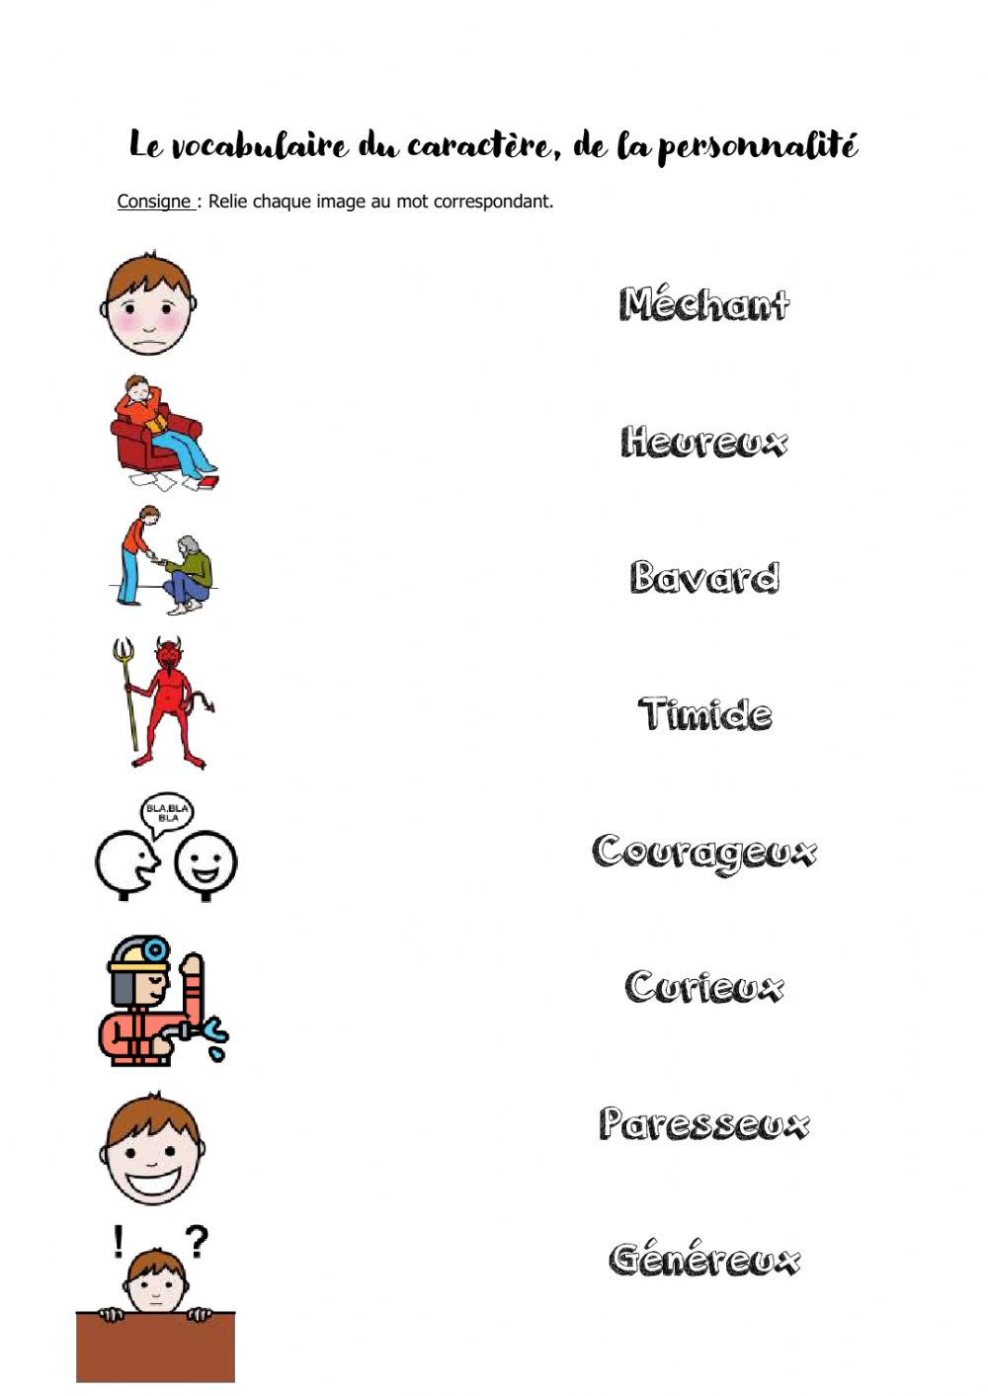

Le caractère
I. Starter
II. Compréhension globale
III. Compréhension détaillée
IV. Vocabulaire
V. Grammaire
VI. Phonétique
VII. Production
VIII. Activités en ligne
Et toi ? Comment s’appelle ton meilleur ami ou ta meilleure amie ? Elle est comment ? Utilise 3 adjectifs.
Mon meilleur ami s’appelle Arthur, il est timide, généreux et bavard.
Ma meilleure amie s’appelle Linda, elle est timide, généreuse et bavarde.

Slide 14



Practice your pronunciation !
I. Starter
II. Compréhension globale
III. Compréhension détaillée
IV. Vocabulaire
V. Grammaire
VI. Phonétique
VII. Production
VIII. Activités en ligne
Click here : https://ttsfree.com/speech-to-text
Set the spoken language in French
Click on the mic
Practice ☺
Listen again if you need

Slide 15

Kahoot time !
I. Starter
II. Compréhension globale
III. Compréhension détaillée
IV. Vocabulaire
V. Grammaire
VI. Phonétique
VII. Production
VIII. Activités en ligne
Caractère https://play.kahoot.it/v2/?quizId=59ffe2cc-2590-48c7-9cf0-10b3aea448ff

Slide 16
I. Starter
II. Compréhension globale
III. Compréhension détaillée
IV. Vocabulaire
V. Grammaire
VI. Phonétique
VII. Production
VIII. Activités en ligne
IV. Vocabulaire (2) : Les nombres de 0 à 20
Les nombres de 1 à 20 : https://play.kahoot.it/v2/?quizId=b66a3fff-7153-4033-ba93-27a467ad6d1a

Slide 17
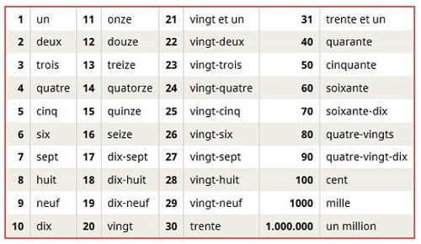

I. Starter
II. Compréhension globale
III. Compréhension détaillée
IV. Vocabulaire
V. Grammaire
VI. Phonétique
VII. Production
VIII. Activités en ligne
IV. Vocabulaire (2) : Les nombres de 0 à 20
Nombres de 1 à 10 000
ATTN : 81 = quatre-vingt et un ; 91 = quatre-vingt et onze

Slide 18
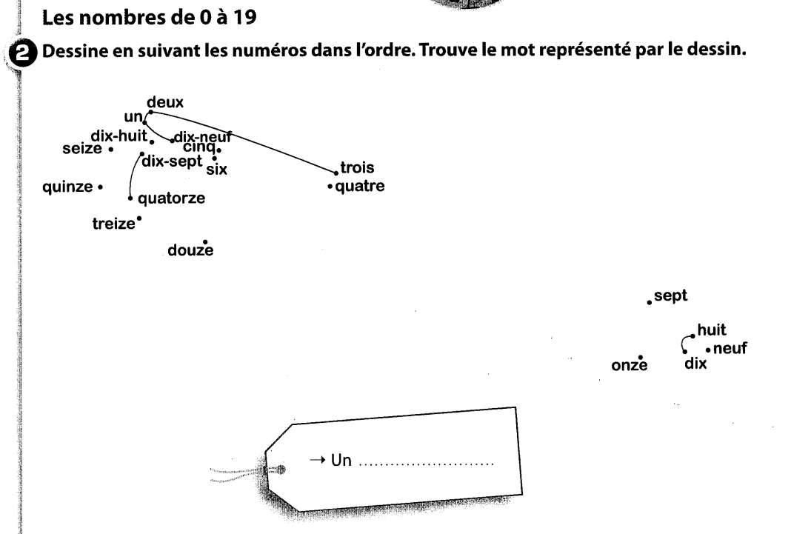
Exercice CA p.7
I. Starter
II. Compréhension globale
III. Compréhension détaillée
IV. Vocabulaire
V. Grammaire
VI. Phonétique
VII. Production
VIII. Activités en ligne

Slide 19
Practice your pronunciation !
I. Starter
II. Compréhension globale
III. Compréhension détaillée
IV. Vocabulaire
V. Grammaire
VI. Phonétique
VII. Production
VIII. Activités en ligne
Click here : https://ttsfree.com/speech-to-text
Set the spoken language in French
Click on the mic
Practice ☺
Listen again if you need

Slide 20
Loto !
I. Starter
II. Compréhension globale
III. Compréhension détaillée
IV. Vocabulaire
V. Grammaire
VI. Phonétique
VII. Production
VIII. Activités en ligne
Pick 6 numbers between 0 and 20 only and win the lottery !

Slide 21
V. Grammaire : le verbe Être (to be)
I. Starter
II. Compréhension globale
III. Compréhension détaillée
IV. Vocabulaire
V. Grammaire
VI. Phonétique
VII. Production
VIII. Activités en ligne
Être : https://play.kahoot.it/v2/?quizId=a4ff264e-70be-4782-bfa0-910a620b5fb8
How many forms can you recall ?
Singulier |  | Pluriel
Je | suis | Nous | sommes
Tu | es | Vous | êtes
Il / elle | est | Ils / elles | sont

Slide 22
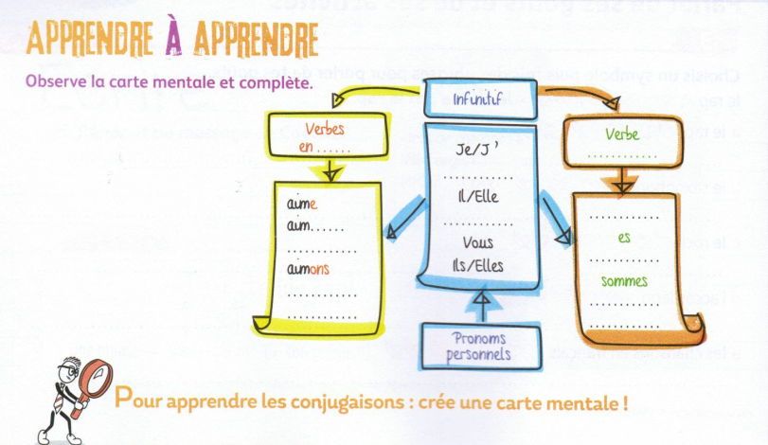

Slide 23
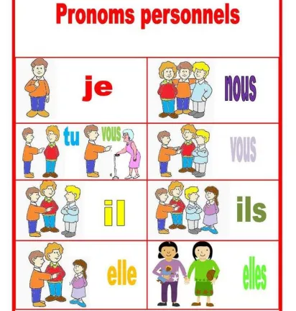
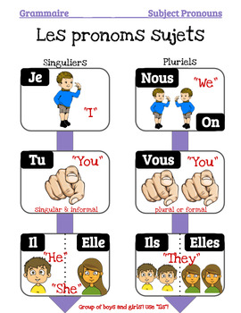
Rappel : Les pronoms sujets
I. Starter
II. Compréhension globale
III. Compréhension détaillée
IV. Vocabulaire
V. Grammaire
VI. Phonétique
VII. Production
VIII. Activités en ligne
A pronoun replaces a noun in order to avoid repetition.
In French, a subject pronoun is (almost) immediately followed by its verb.

Slide 24
Practice your pronunciation !
I. Starter
II. Compréhension globale
III. Compréhension détaillée
IV. Vocabulaire
V. Grammaire
VI. Phonétique
VII. Production
VIII. Activités en ligne
Click here : https://ttsfree.com/speech-to-text
Set the spoken language in French
Click on the mic
Practice ☺
Listen again if you need

Slide 25
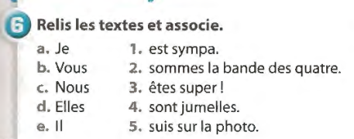
Exercice LE 6 P.17
I. Starter
II. Compréhension globale
III. Compréhension détaillée
IV. Vocabulaire
V. Grammaire
VI. Phonétique
VII. Production
VIII. Activités en ligne

Slide 26
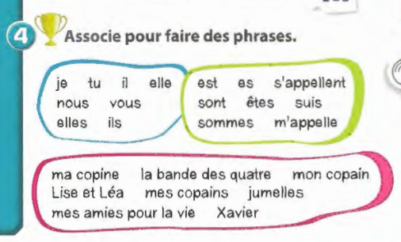
Exercice LE 4 p.22
I. Starter
II. Compréhension globale
III. Compréhension détaillée
IV. Vocabulaire
V. Grammaire
VI. Phonétique
VII. Production
VIII. Activités en ligne
Je m’appelle Xavier.
Tu es ma copine.
Nous sommes la bande des 4.
Vous êtes mes amies pour la vie.
Elles s’appellent Lise et Léa.

Slide 27
VI. Phonétique
I. Starter
II. Compréhension globale
III. Compréhension détaillée
IV. Vocabulaire
V. Grammaire
VI. Phonétique
VII. Production
VIII. Activités en ligne
Singulier |  | Pluriel
Je | suis | Nous | sommes
Tu | es | Vous | êtes
Il / elle | est | Ils / elles | sont
Pronunciation tips !
The forms es and est sound the same /ɛ/.
Final -s and –t are all silent.
It is pronounced as a /z/ to link with the vowel ê in êtes.

Slide 28
Practice your pronunciation !
I. Starter
II. Compréhension globale
III. Compréhension détaillée
IV. Vocabulaire
V. Grammaire
VI. Phonétique
VII. Production
VIII. Activités en ligne
Click here : https://ttsfree.com/speech-to-text
Set the spoken language in French
Click on the mic
Practice ☺
Listen again if you need

Slide 29

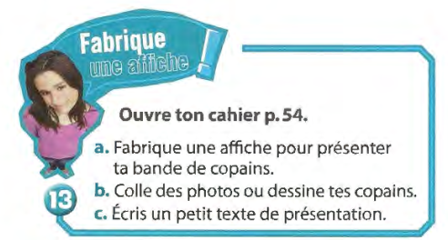
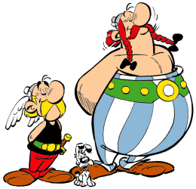

VII. Production
I. Starter
II. Compréhension globale
III. Compréhension détaillée
IV. Vocabulaire
V. Grammaire
VI. Phonétique
VII. Production
VIII. Activités en ligne
15mn
Exemple:
Salut, moi c’est Astérix, et voici ma bande de copains ! Nous sommes trois et nous nous appelons les Gaulois invincibles ! Moi, je suis sociable et travailleur !
Lui, c’est Obélix, c’est mon meilleur ami, il est très joyeux et bavard. Le chien, il s’appelle Idéfix, il est courageux et drôle.
STEPS :
Présenter quelqu’un
Décrire le caractère
Critères de réussite:
moi, lui, elle, et
ajouter des adjectifs
présenter mes copains
Prolongement:
NEED HELP?
Check the vocabulary in textbook/lesson
Ask at least two classmates before Mr Mak
Objectif d’apprentissage : Je peux présenter ma bande de copains.
Notes:
More able students do 4 to 8 + extension task
Peer assessment

Slide 30





VIII. Activités en ligne
I. Starter
II. Compréhension globale
III. Compréhension détaillée
IV. Vocabulaire
V. Grammaire
VI. Phonétique
VII. Production
VIII. Activités en ligne
https://wordwall.net/play/21169/101/588
https://wordwall.net/play/21168/897/699
https://wordwall.net/play/21169/360/607
https://wordwall.net/play/21169/450/780
https://wordwall.net/play/21169/746/188

Slide 31
How well have you performed with the Learning Objectives?
Write next to each objective, whether you are
Beginning? Developing? Mastering ?
Introduce my group of friend. Beginning? Developing? Mastering ?
Talk about character. Beginning? Developing? Mastering ?

Slide 32
Learning review
Choose at least one outcome from the options and write it down in your notebook.
Today, I have learned that …
The three things I learned today are ...
I can now …
The most important thing I have learned today is …
My question based on today’s lesson is ...
I have done well in ... because …
Based on what we studied today, I want to know …
I can improve my work by …
Today’s learning connects to what I already know ...

Slide 33

Plenary and self reflection
Click here

Slide 34



